Slide 1
实验三——感知机学习算法 Perceptron Learning Algorithm
PPT制作：陈昱夫 郑铠奇

Slide 2
上节课的一些问题
1. 什么是过拟合
2. 什么是归一化/标准化
3.实验原理写的不是怎么实现的流程，而是对算法的分析和理解
4. 伪代码的规范
5. 思考题从网上粘贴复制

Slide 3
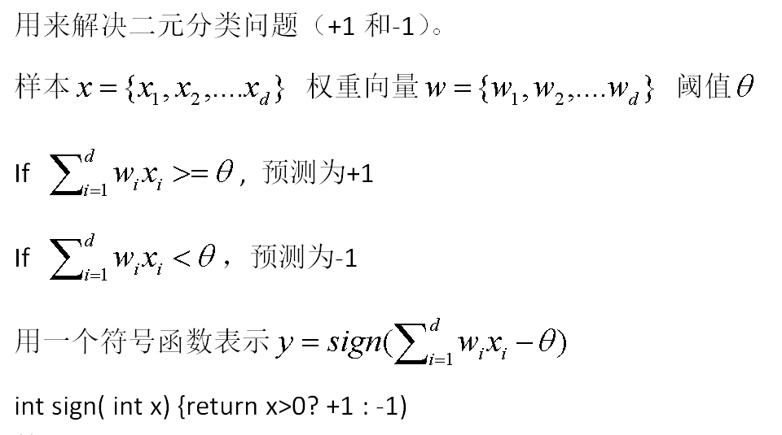

Slide 4
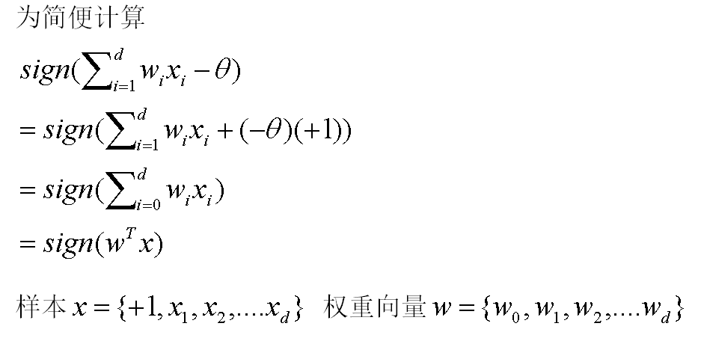

Slide 5
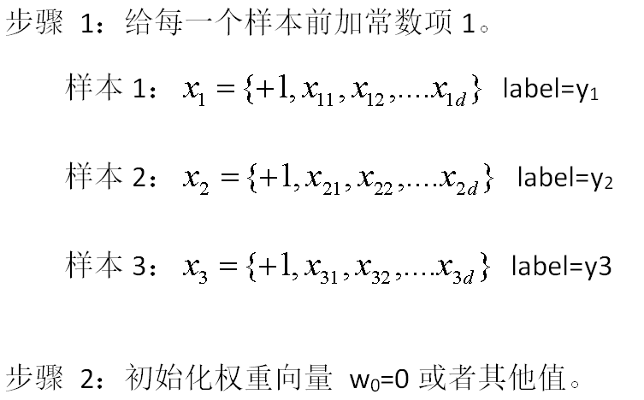

Slide 6
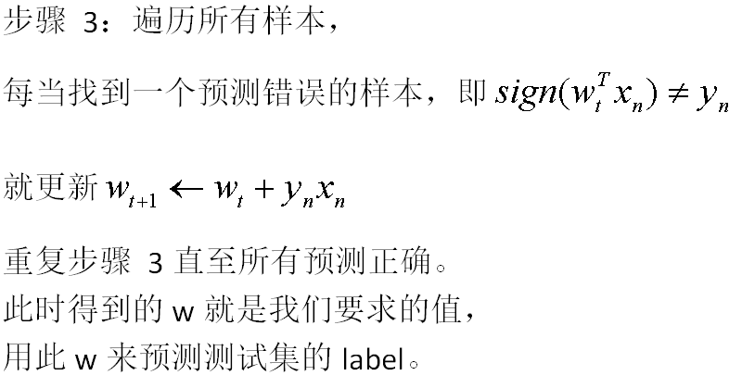

Slide 7
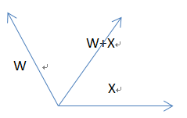
W_{t+1} ← W_{t} + [y_{n}≠sign(W^{T}X)] * (y_{n}X_{n})
正样例被预测为负的情况下：

Slide 8
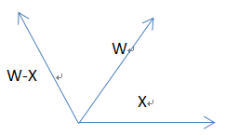
W_{t+1} ← W_{t} + [y_{n}≠sign(W^{T}X)] * (y_{n}X_{n})
负样例被预测为正的情况下：

Slide 9
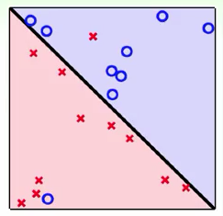

Slide 10
思考题：有什么其他的手段可以解决数据集非线性可分的问题？
1、多个PLA一起跑（一层神经网络雏形）：取最优或权重相加进行修正
2、使用梯度下降法，换一种w的更新方法，保证即使有错误点，但错误点对其影响最小，（逻辑回归）
3、数据集转化为高维
4、知识向量机，拟定一个容忍点，支持错误集
PLA不适用非线性的问题，很多时候w无法满足全部点，这时候有两种方法：
1. 设置迭代次数，到一定程度就返回此时的w, 不管它到底满不满足所有训练集。
2. 找一个w，使得在训练集里以此w来划分后，分类错误的样本最少。即相当于有一个口袋放着一个w，把算到的w跟口袋里的w比对，放入比较好的一个w，这种算法又被称为口袋（pocket）算法。

Slide 11
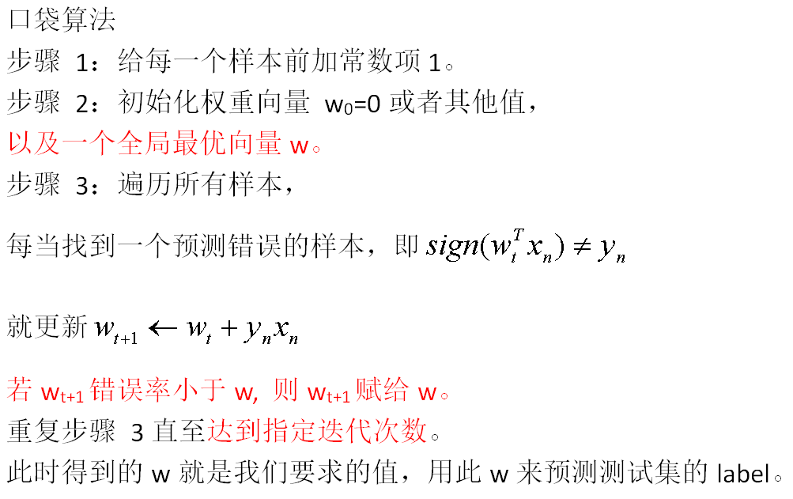

Slide 12
简单的例子
编号 | 特征1 | 特征2 | 标签
Train1 | -4 | -1 | +1
Train2 | 0 | 3 | -1
Test1 | -2 | 3 | ？
步骤1：样本数据加常数项1
train1： x₁ = {1, -4, -1}
train2： x₂ = {1, 0, 3}
test1： x₃ = {1, -2, 3}

Slide 13
简单的例子
train1： x₁ = {1, -4, -1} y₁ = +1
train2： x₂ = {1, 0, 3} y₂ = -1
test1： x₃ = {1, -2, 3} y₃ = ？
步骤2： 初始化向量w = {1, 1, 1}
步骤3： 计算sign(w^{T}x₁) = -1 ≠ y₁ → train1错误
更新w得w = w + y₁x₁ = {2, -3, 0}
计算sign(w^{T}x₂) = +1 ≠ y₂ → train2错误
更新w得w = w + y₂x₂ = {1, -3, -3}
计算得sign(w^{T}x₁) = y₁且sign(w^{T}x₂) = y₂
预测全正确，停止迭代
预测： 计算sign(w^{T}x₃) = -1，所以y₃预测为-1

Slide 14
评测指标
本次实验共有四个指标：
Accuracy(准确率)
Precision(精确率)
Recall(召回率)
F1(F值)

Slide 15
评测指标
对于二元分类：
TP：本来为+1，预测为+1
FN：本来为+1，预测为-1
TN：本来为-1，预测为-1
FP：本来为-1，预测为+1
T：True F：False
N：negative P：positive

Slide 16
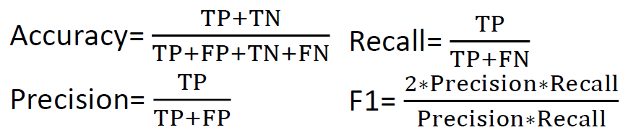

评测指标
四个指标：
TP：本来为+1，预测为+1
FN：本来为+1，预测为-1
TN：本来为-1，预测为-1
FP：本来为-1，预测为+1
$$Accuracy= \frac{TP+TN}{TP+FP+TN+FN}$$
思考题：请查询相关资料，解释为什么要用这四种评测指标，各自的意义是什么。
F1：调和平均率

Slide 17
实验任务
1. 实现PLA原始算法和口袋算法
2. 采用4种指标评价并分析你的实验结果
3. 尝试优化，并对优化后的结果进行分析
4. 在报告中回答两个思考题
5. 验收使用的模型是：权重全部初始化为一的PLA原始算法。

Slide 18
提交要求
一份报告
两份代码：
原始PLA算法（若有优化，请交最优版本）
口袋PLA算法（若有优化，请交最优版本）
命名格式为PLA_initial_1535XXXX.xxx和PLA_pocket_1535XXXX.xxx
一份结果：
你认为最优的模型下，对test数据的预测结果。
命名格式为 学号_姓名拼音_PLA.csv

Slide 19
注意事项
1、作业提交地址
FTP地址：ftp://39.108.233.34
登录用户名与密码均为 student
2、命名方式
查询“实验课须知”，实验报告，所有代码文件以及结果文件都需要上交 。
3、编程语言可用 C++, python, matlab, java等，不能使用现成库（如 sklearn 等），否则扣分
4、 提交截止时间
2017年10月25日23：59：59前

